Slide 1
CONSULTA PÚBLICA
PROYECTO COMPENDIO DE NORMAS Superintendencia de Casinos de Juego
Septiembre – Octubre 2023

Slide 2
PROYECTO COMPENDIO DE NORMAS
SCJ

Slide 3
¿QUÉ ES EL COMPENDIO DE NORMAS DE LA SCJ?
Es un documento actualizado y ordenado, que organiza instrucciones e interpretaciones dictadas por esta Superintendencia hasta la fecha que sea publicado, con el objetivo de simplificar la regulación y facilitar el cumplimiento normativo.
No incluye el Catálogo de Juego ni los Estándares Técnicos, que se mantienen como documentos regulatorios.
Este compendio derogará todas las circulares con sus respectivos anexos dictadas a la fecha, el cual se irá actualizando periódicamente.
No se consideran en este compendio, las Circulares N°s 64 a 77 del proceso de licitación para un permiso de operación para los casinos con concesión municipal realizado el 2018 y la Circular N° 100 del 2020 sobre el proceso de licitación para un permiso de operación en la comuna de Natales, ya que son documentos aclaratorios.
3

Slide 4
ALCANCES DEL COMPENDIO DE NORMAS DE LA SCJ
El Compendio de Normas de la SCJ no incorpora modificaciones sustantivas, sólo de forma.
La única modificación sustantiva tiene relación a la instrucción vigente de la Circular N°5, del 2008, en que se incorporó como destinatarios a las concesionarias de casinos municipales.
Se eliminan todos los vistos y considerandos de cada una de las instrucciones. En su reemplazo, se acompaña un cuadro comparativo con la normativa fundante.
A cada instrucción se le asigna un nombre corto llamado “Capítulo”, especificado en el índice.
Todos los anexos se individualizan al final de sus capítulos respectivos. La única modificación importante corresponde al anexo 3B (Ahora Anexo N°4), donde la sociedad operadora deberá informar si la máquina de azar es de su propiedad o no.
El resto de las consideraciones se pueden revisar en el Título II: “Alcances preliminares” del Compendio.
4

Slide 5
ÍNDICE DEL COMPENDIO DE NORMAS DE LA SCJ
LIBRO PRIMERO: OTORGAMIENTO DE PERMISOS
Título I. Proceso de postulación a permisos
Título II. Período de ejecución de proyectos
Título III. Otorgamiento de permisos de operación de casinos de juego en determinadas naves mercantes
LIBRO SEGUNDO: PERÍODO DE OPERACIÓN DEL PERMISO
Título I. Modificaciones sustanciales al proyecto vigente
Título II. Funcionamiento Sala de juegos y Servicios anexos
Título III. Desarrollo del juego
Título IV. Cumplimientos de Normas y/o Estándares Técnicos
Título V. Win
Título VI. Personal de juego
Título VII. Administración y compliance
Título VIII. Protección al jugador y juego responsable
LIBRO TERCERO: OTRAS MATERIAS
Título I. Casinos municipales
Título II. Instrucciones dirigidas a terceros
5

Slide 6
CONSULTA PÚBLICA
El Compendio de Normas de la SCJ, salvo las excepciones indicadas, no tiene como objetivo realizar modificaciones de fondo a las instrucciones e interpretaciones dictadas por esta Superintendencia
Sin perjuicio de lo anterior, se invita a las sociedades operadoras y concesionarias de casinos de juegos y a la ciudadanía a participar de la revisión del documento, enviando sus sugerencias y/o comentarios, las cuales serán revisadas por la SCJ, pero atendida la magnitud de la iniciativa no serán publicadas las respuestas a éstas, como en otros procesos similares.
6

Slide 7
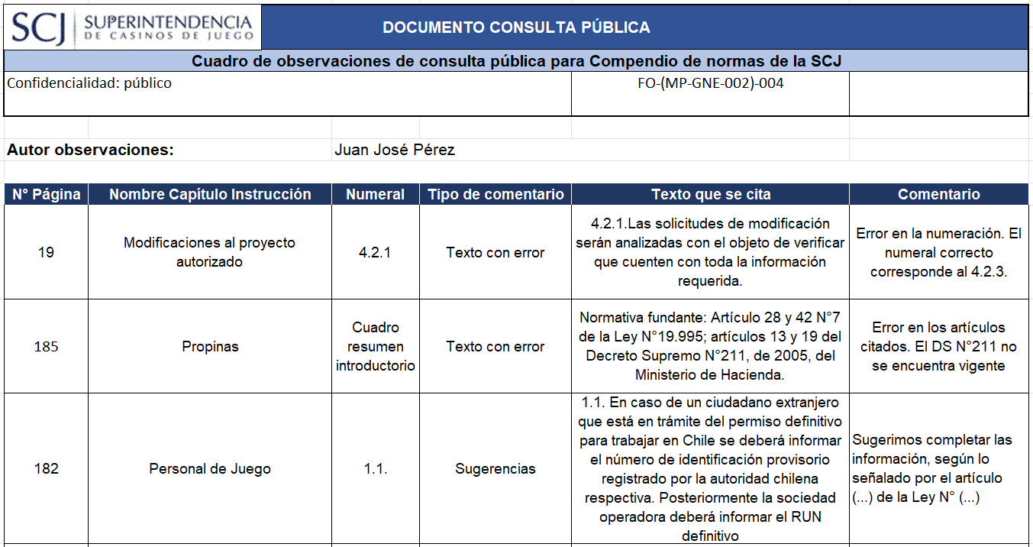
MECANISMO DE PARTICIPACIÓN DE LA CONSULTA PÚBLICA
Los interesados en participar en la consulta pública del Compendio de Normas de la SCJ deben descargar y completar el Excel que este servicio pone a su disposición en el siguiente link: https://www.scj.gob.cl/marco-normativo/normativas-en-consulta
El documento tendrá una pestaña especial para las observaciones a los anexos.
Indicar autor de las observaciones
Seleccionar tipo de comentario (lista desplegable)
Completar con el número de página del Compendio
Agregar texto que se cita, como consta en el Compendio
Seleccionar nombre del capítulo (lista desplegable)
Agregar comentario, que desarrolle claramente la sugerencia o corrección
7

Slide 8
CONSULTA PÚBLICA
PROYECTO COMPENDIO DE NORMAS Superintendencia de Casinos de Juego
Septiembre – Octubre 2023

